Slide 1
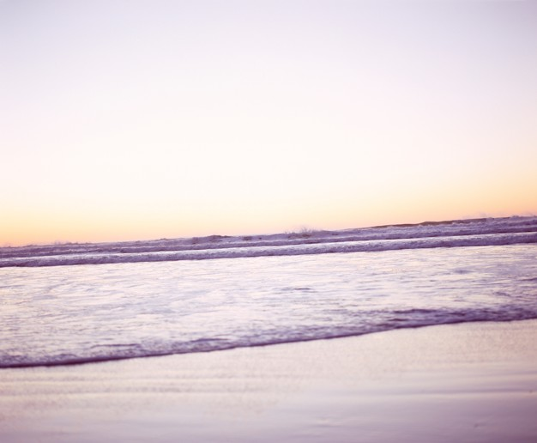
Mijn maatschapelijke stage made by XXXXXX

Slide 2
inleiding
Wat voor stage heb ik – hoe kom ik eraan
Waar is het en wat zijn de werktijden
Hoe ziet een normalen werkdag eruit
Wat voor klusjes doe je
Pluspunten
Minpunten
Einde + vragen

Slide 3

Wat voor stage heb ik – hoe kom ik eraan
Voedselbank Oss en omgeving
Gezocht naar een stage in de buurt - makkelijk

Slide 4
Waar is het en wat zijn de werktijden
Rossinistraat 3 Oss
Dinsdag – woensdag – donderdag
Dinsdag 10:00 aanwezig zijn
Woensdag en donderdag 9:00 aanwezig zijn
Tot wanneer je blijft mag je zelf uitmaken.

Slide 5
Hoe ziet een normale werkdag eruit
Taken worden uitgedeeld
1ste pauze 10:30 duurt ongeveer 30 min
Verder gaan met je taken, af? Krijg je nieuwe
2de pauze 12:00 duurt 1 uur
Dan weer verder gaan met je taken
Op afgesproken tijd mag je vertrekken

Slide 6
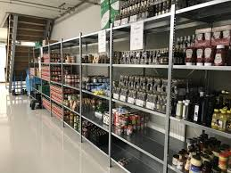
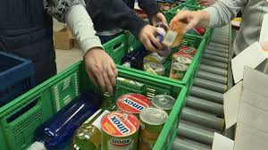
Wat voor klusjes doe je
Vaak schappen vullen / leegmaken
Producten sorteren
Kratten vullen
Aardappelen afwegen en ze in zakjes stoppen

Slide 7
pluspunten
Aardige vrijwilligers
Nooit zware klusjes
Je werkt vaak samen
Voor de pauzes mag zelf drinken uitkiezen

Slide 8
Minpunten
Vaak kom je beschimmelde aardappelen tegen
Als je maar 1 klus hebt voor de hele dag is het best saai
Soms moet je in koude kamers werken zoals bij het vlees snijden

Slide 9
Einde + vragen
Dit was mijn prestatie.
Als er nog vragen zijn, stel ze gerust

